Slide 1
Linguagem de Marcação Tabelas, Listas e Links em HTML
Prof.: Caio Malheiros
caio.duarte@sp.senai.br

Slide 2
Roteiro
Elementos de Listas
Elementos de Tabelas
Trabalhando com Links
Resumo da aula

Slide 3

Elementos de Listas
O que são listas em HTML?
Listas são usadas para organizar itens de forma sequencial ou agrupada.
Existem três tipos principais:
Não numeradas (<ul>)
Numeradas (<ol>)

Slide 4
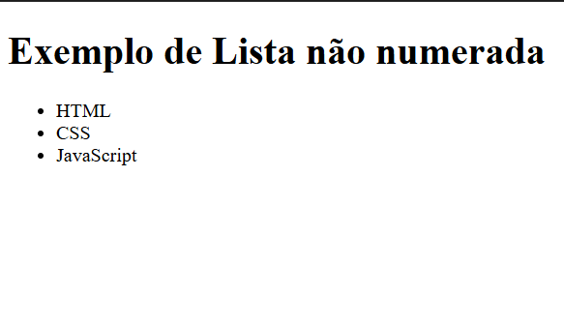
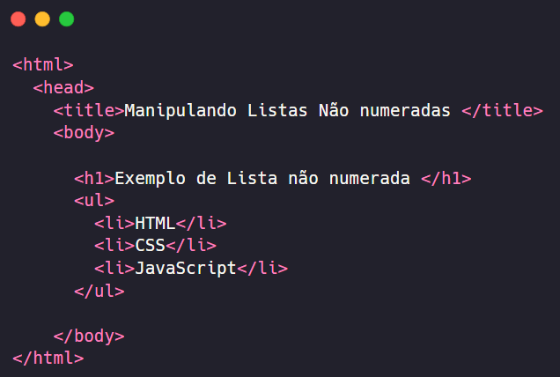
Elementos de Listas
Listas não numeradas

Slide 5
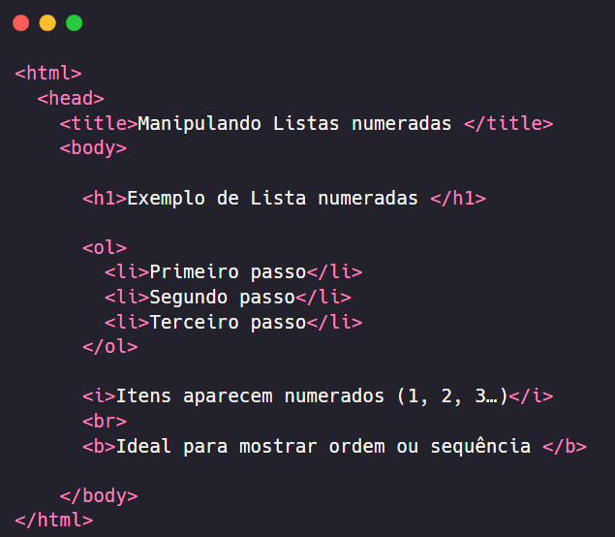
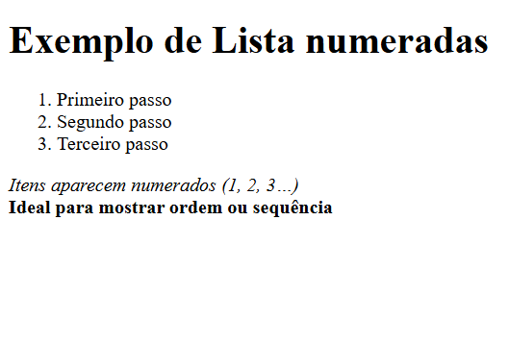
Elementos de Listas
Listas numeradas

Slide 6
Elementos de Listas
Listas numeradas

Slide 7
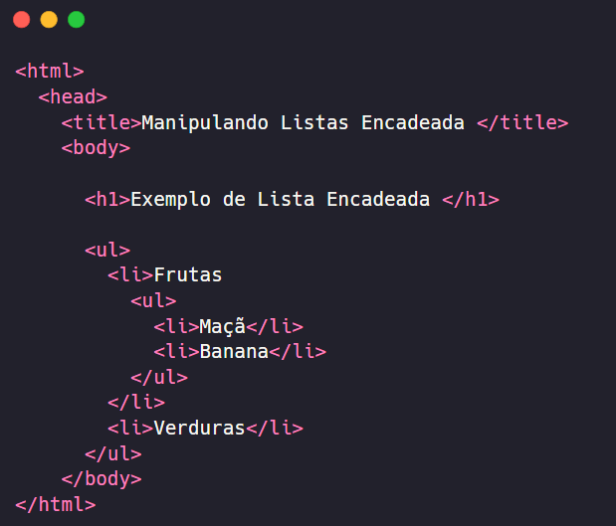
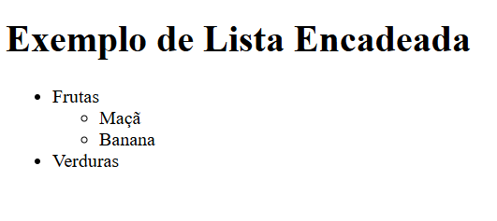
Elementos de Listas
Listas encadeadas (uma lista dentro de outra)

Slide 8
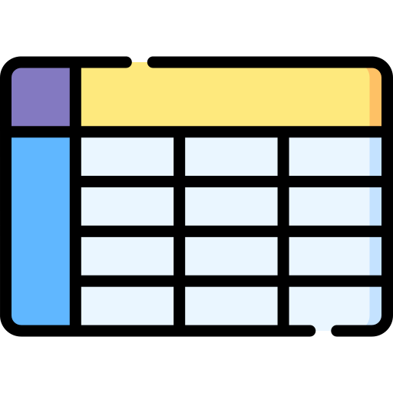
Criando tabelas em HTML
Elementos básicos de uma tabela
<table> = tabela
<tr> = linha
<th> = cabeçalho
<td> = célula de dados

Slide 9
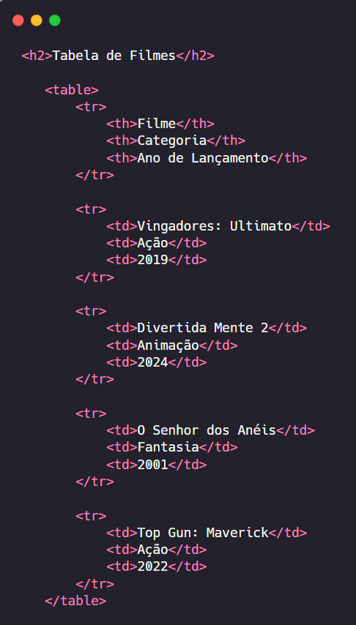
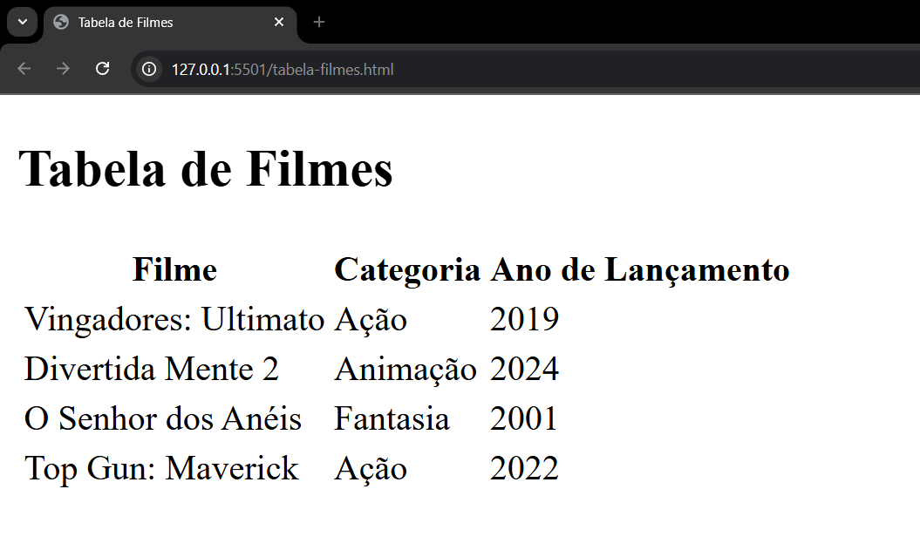
Criando tabelas em HTML (sem borda)

Slide 10
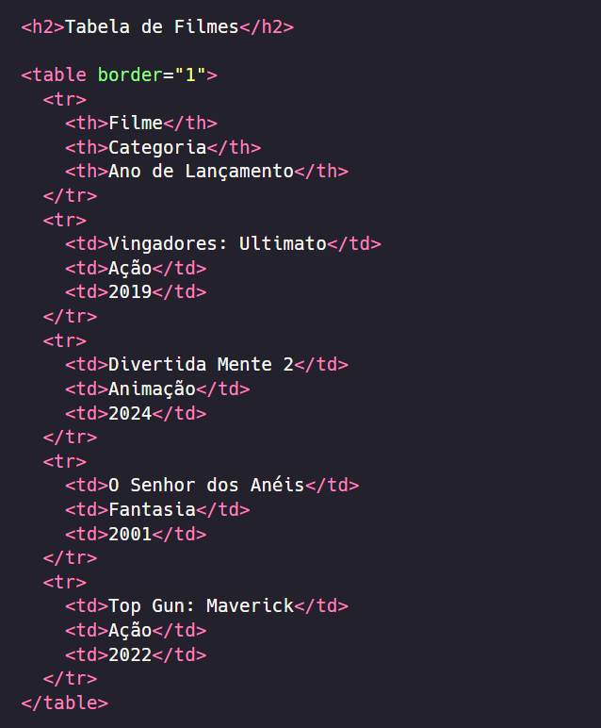
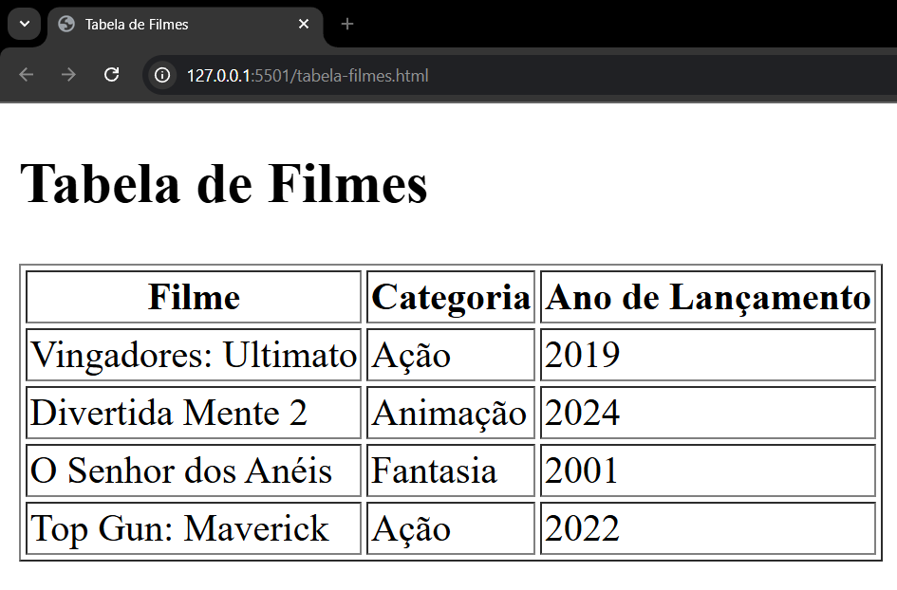
Criando tabelas em HTML (adicionando borda)

Slide 11
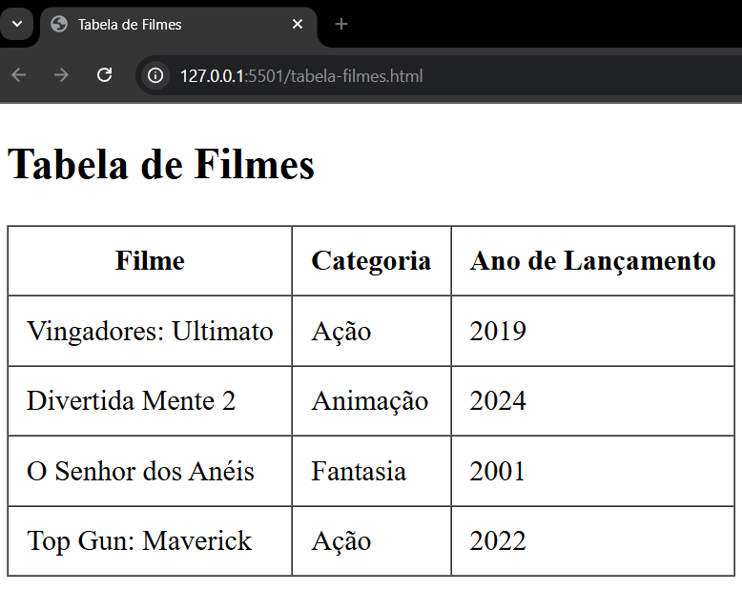
Cellspacing e Cellpadding
Espaços entre células
Propriedade cellspacing
A propriedade cellspacing permite definir o espaço entre as células
Propriedade cellpadding
A propriedade cellpadding deve ser utilizada para definir os espaço entre a borda e o conteúdo

Slide 12
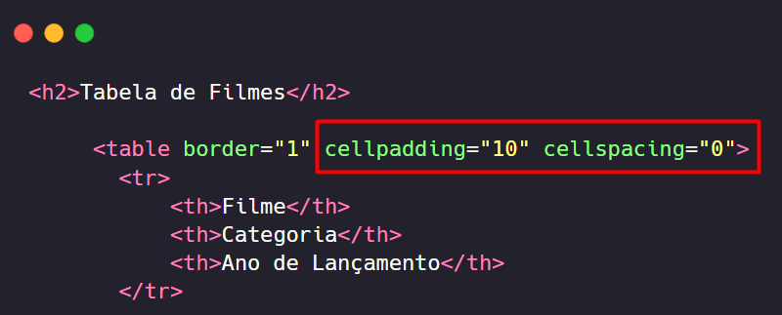
Criando tabelas em HTML

Slide 13
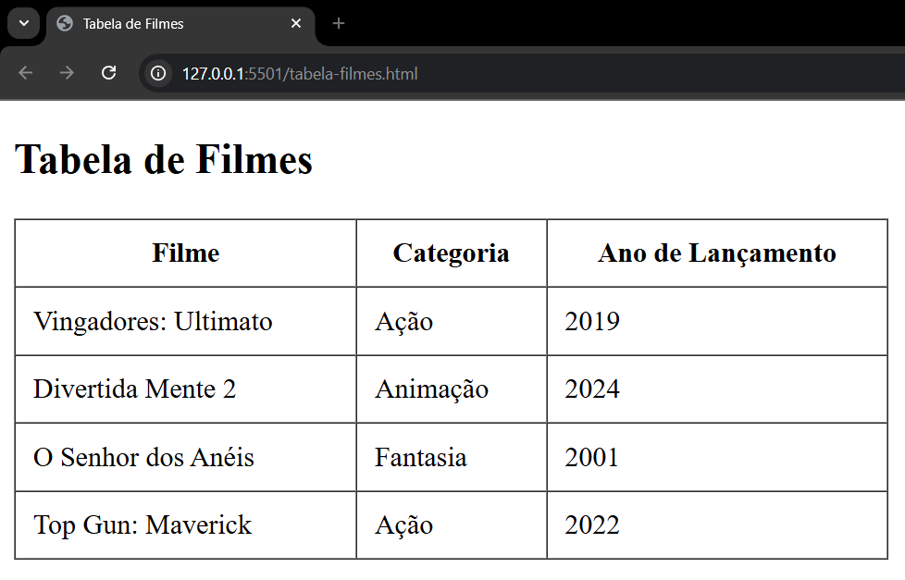
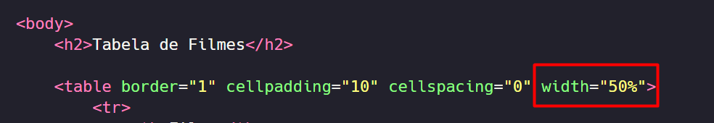
Tabela – Largura da Tabela
Largura da tabela (width)
Podemos definir a largura da tabela indicando a porcentagem com relação à página ou através da quantidade de pixel.

Slide 14
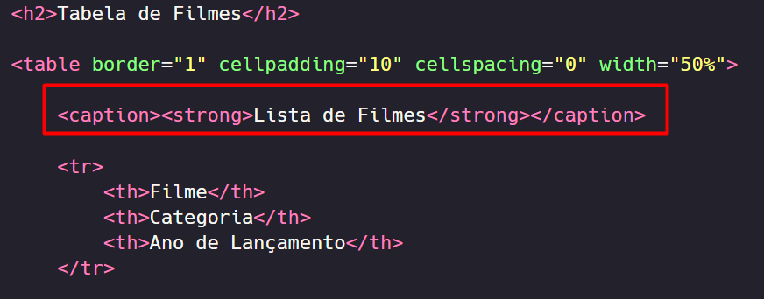
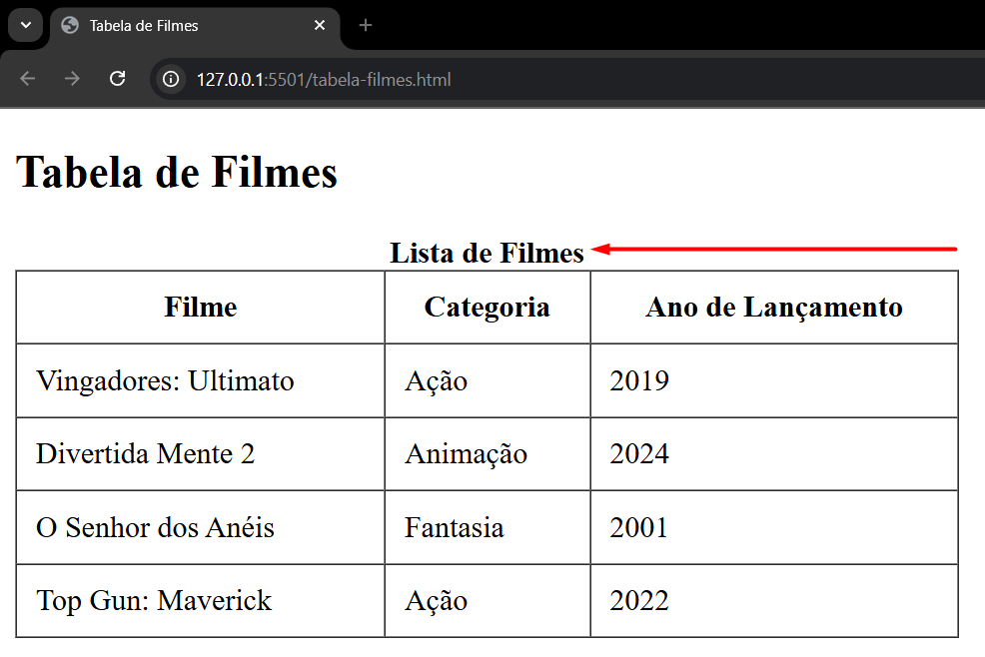
Tabela – título na tabela
Aplicando título na tabela <caption>
O elemento caption aplica um título para a tabela

Slide 15
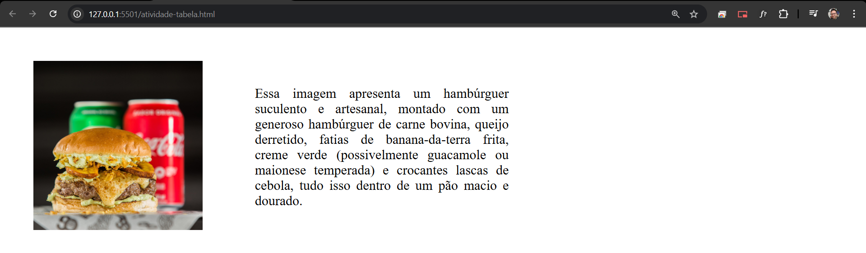
Tabela – Atividade
Crie uma página que reproduza o efeito da imagem e o texto abaixo dentro uma tabela sem borda

Slide 16
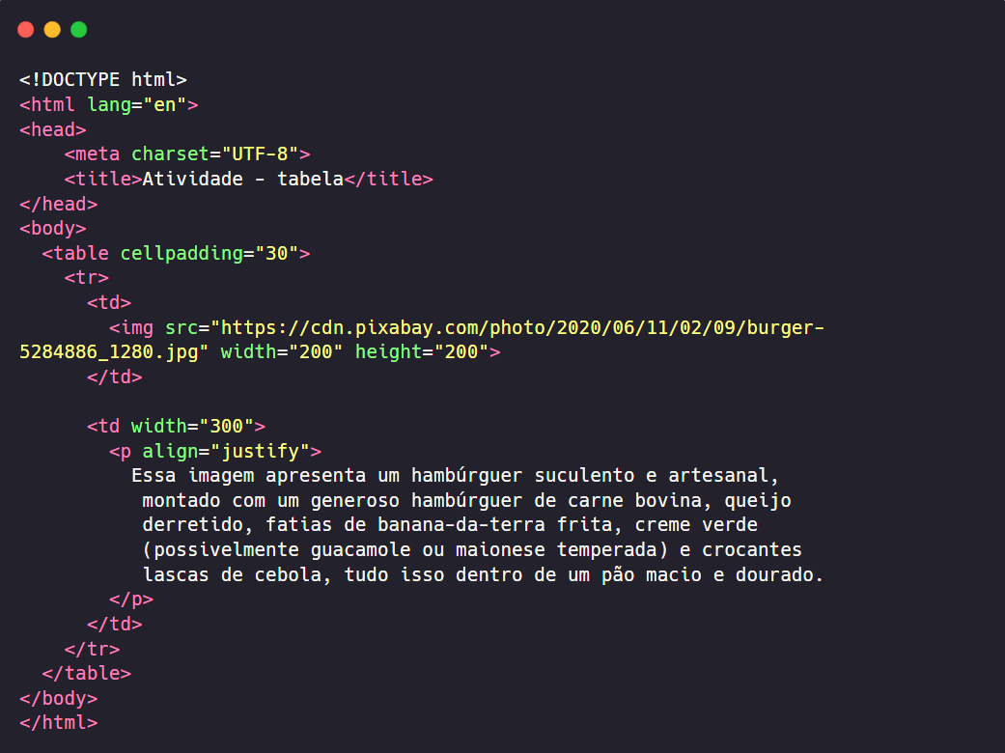
Tabela – Atividade
Resolução

Slide 17
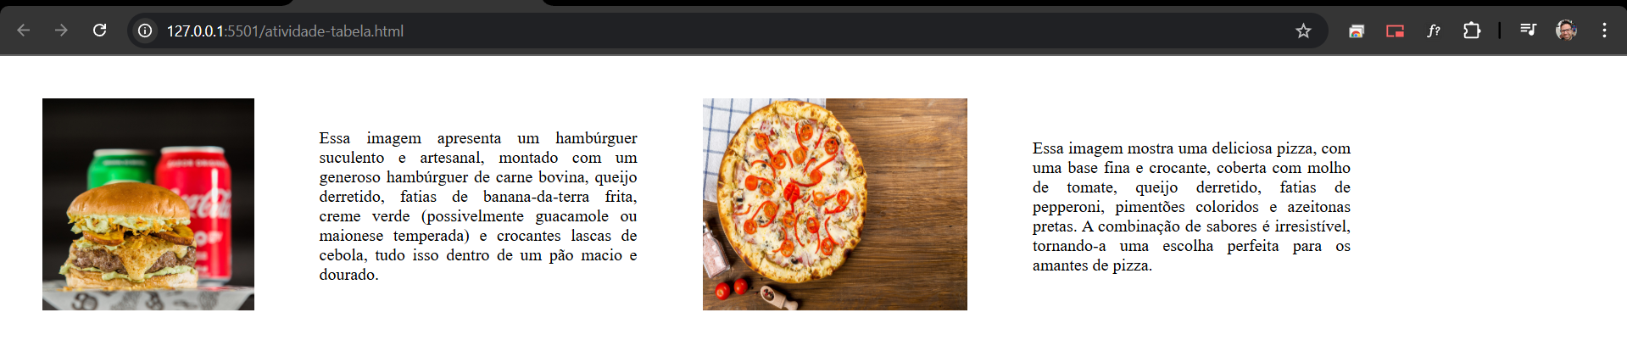
Tabela – Atividade
Adicionando mais colunas

Slide 18
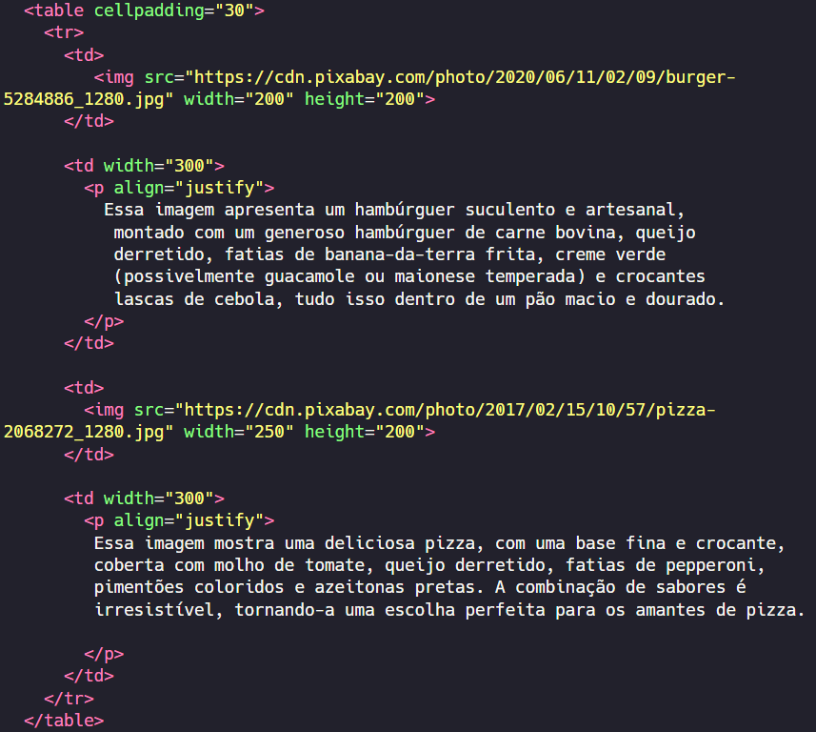
Tabela – Atividade
Adicionando mais colunas

Slide 19
Tabela – Atividade
Desafio: tabela de horário escolar
Bora prática?
Link: Atividade 03 – Manipulando tabelas

Slide 20
Links

Slide 21

Links – tag <a>
Os links permitem a navegação entre diversos recursos da web por meio de elementos clicáveis, como textos destacados ou imagens.

Slide 22
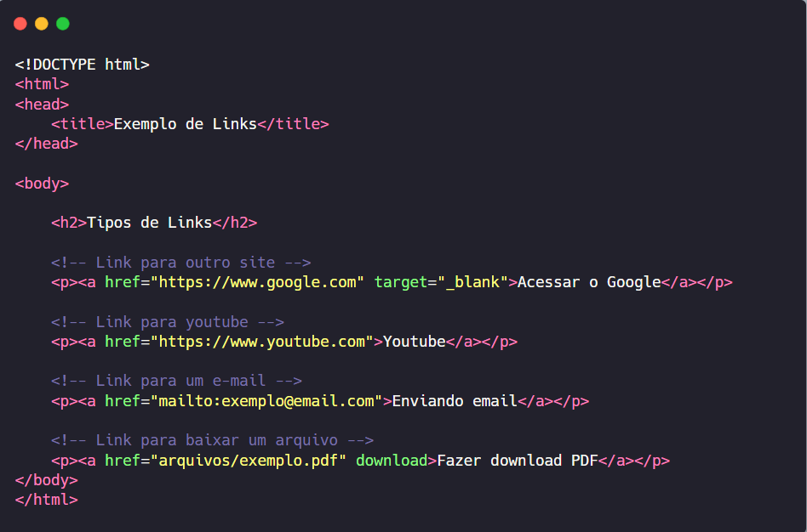
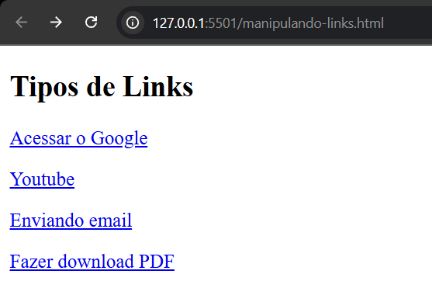
Links – tag <a>

Slide 23

Links Âncora– tag <a>
Um link do tipo âncora é usado para levar o usuário a uma parte específica da mesma página.
Ele é muito útil quando a página é longa e queremos facilitar a navegação.
Para funcionar, usamos:
O atributo href="#id" no link.
Um elemento com id="mesmo_nome" no destino.

Slide 24
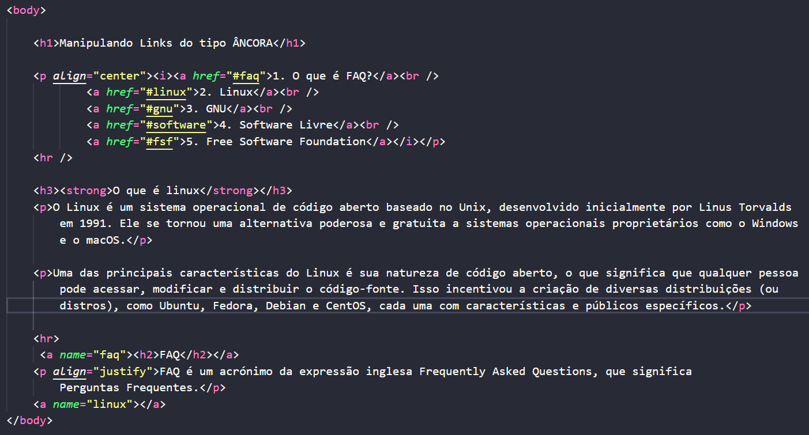
Links Âncora– tag <a>

Slide 25
Manipulando Links
Atividade: Manipulando Links
Atividade 04 – Manipulando Links

Slide 26
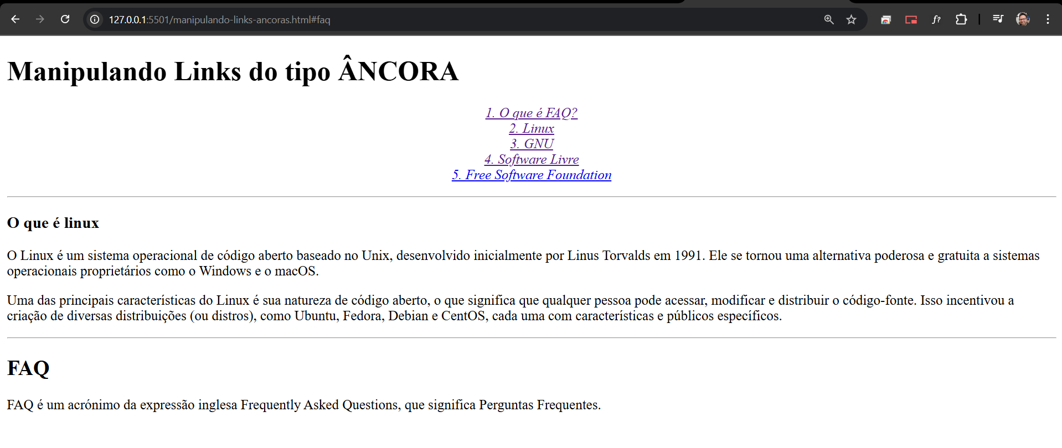
Links Âncora– tag <a>

Slide 27
Atividades
Projeto Prático 01– Mini Site sobre um Filme
Link da atividade: Projeto Prático 01

Slide 28
Dúvidas? Ótimo dia para todos!

